Slide 1
集成电路与微加工
期中小测验

Slide 2
1，一台投影式光刻机的曝光系统的数值孔径为0.6，采用的光源为波长193nm的准分子激光器，该台光刻机的曝光工艺因子k为0.7，为了提高分辨率，工程师在透镜与光刻胶之间充入了折射率为1.4的液体，将该光刻机改造成浸入式光刻模式，请问该浸入式光刻机的分辨率是多少？焦深是多少？
2， 刻蚀高垂直侧壁的硅结构要采用何种等离子体刻蚀的方法，请解释采用CF4气体刻蚀垂直侧壁的原理，在CF4气体中加入少量H₂和O₂将分别起什么作用。

Slide 3
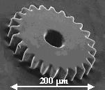
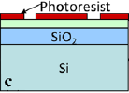
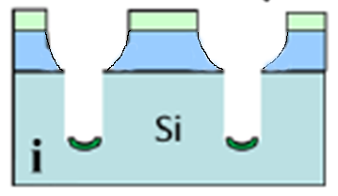
3，请采用LIGA工艺制造出可重复制造的微齿轮结构。写出工艺流程，画图或文字叙述皆可。
4，在硅片衬底上已经镀了SiO2和SiN3的薄膜并进行了一次光刻工艺，现在请利用您学过的刻蚀与镀膜技术，制作出右图的微结构，写出简单的工艺流程。
SiN3
Ni

Slide 4
1，现有一台投影式光刻机，其曝光系统的数值孔径为0.6，采用的光源为波长193nm的准分子激光器，该台光刻机的曝光工艺因子k为0.7，为了提高分辨率，工程师在透镜与光刻胶之间充入了折射率为1.4的液体，将该光刻机改造成浸入式光刻模式，请问该浸入式光刻机的分辨率是多少？焦深是多少？
NA=nsinθ_{m}
浸入式光刻：NA’:NA=n’:n=1.4:1,
NA’=1.4*0.6=0.84
R=kλ/NA’=0.7*193/0.84=160 nm
σ=nλ/NA²=1.6*193/0.6²=857 nm

Slide 5



高NA下的经典瑞利判据
当p很大时，则焦深比值等于n
当p不大时，则焦深比值大于n
一般浸没式光刻的焦深会大于n。

Slide 6
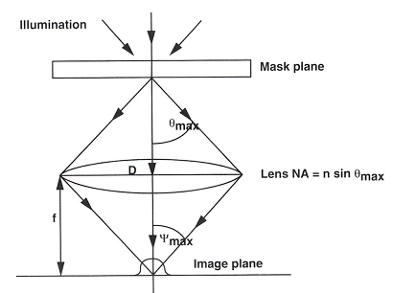
浸入式光刻是指在光刻机投影镜头与半导体硅片之间用一种液体充满，从而获得更好分辩率及增大镜头的数值孔径，进而实现更小曝光尺寸的一种新型光刻技术
数值孔径：透镜到物体之间的光的聚焦能力
加入液体只改变了光在数值孔径中的折射能力，并没有改变光本身的波长。
p

Slide 7
2，刻蚀高垂直侧壁的硅结构要采用何种等离子体刻蚀的方法，请解释采用CF4气体刻蚀垂直侧壁的原理，在CF4气体中加入少量H₂和O₂将分别起什么作用。
RIE/ICP/ECR。
CF4电离成F离子和CF_{x}离子，F离子与Si反应生成刻蚀产物SiF4，CFx聚合物聚集在侧壁上形成钝化层，保护侧壁不受离子轰击，从而可以形成高垂直侧壁结构。
提高刻蚀SiO2和Si的选择比，加入20%的H2提高刻蚀SiO2，加入10%的O2提高刻蚀Si。加入H2可以提高CF聚合物的生成；加入O2后各向异性刻蚀效果变差。

Slide 8
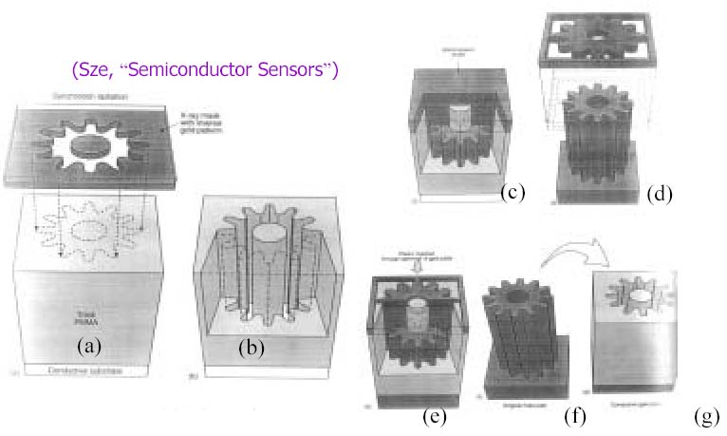
3，请采用LIGA工艺制造出可重复制造的微齿轮结构。写出工艺流程，画图或文字叙述皆可
电铸成型
铸膜
X射线光刻

Slide 9
4，在硅片衬底上已经镀了SiO2和SiN3的薄膜并进行了一次光刻工艺，现在请利用您学过的刻蚀与镀膜技术，制作出右图的微结构，写出简单的工艺流程。
SiN3
Ni

Slide 10
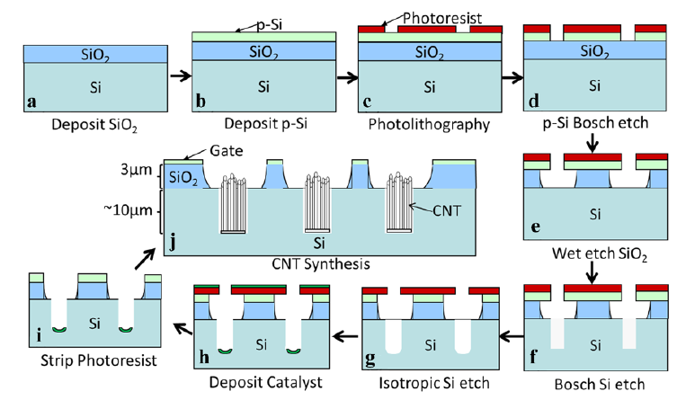
答题方式可以画图，也可以文字叙述

Slide 11
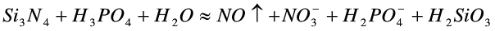
干法各向异性刻蚀SiN3，湿法刻蚀亦可
CF₄+SiN₃+O₂ ----SiF₄+CO₂+N₂， 湿法用磷酸
湿法刻蚀SiO2
SiO₂+6HF----H₂+SiF₆+2H₂O
干法各向异性刻蚀Si
Si+F---SiF₄
湿法各向同性刻蚀SiN3
磁控溅射/电子束蒸发法镀Ni薄膜
去胶

